Slide 1
Bouwspraak:
borden of etikettering

Slide 2
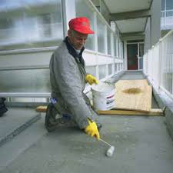
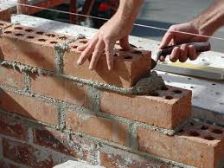
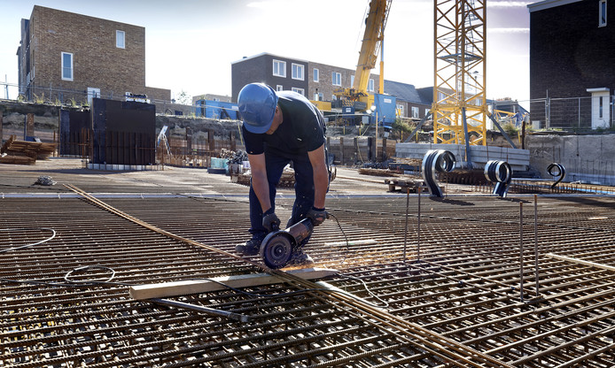
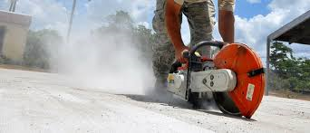
Benoem omstandigheden op de bouwlocatie waarbij een werknemer op langere duur gezondheidsschade oploopt

Slide 3
Bouwspraak:
Hoe komen schadelijke stoffen het lichaam binnen:
Via de luchtwegen
Via de mond (denk aan vuile handen en eten/drinken)
Via de huid
Via open wonden

Slide 4
Bouwspraak:
Welke technische maatregelen gebruiken bij het werken met gevaarlijke stoffen om blootstelling te voorkomen?
Gebruiken we op dit moment de juiste PBM’s als we hier op de bouwplaatsen met gevaarlijke stoffen werken?

Slide 5
Bouwspraak toolboxen:
Een Toolbox is vrij eenvoudig te geven aan de hand van de website www.bouwspraak.nl. De website is afgestemd op smartphone gebruik, omdat buitenlandse werknemers vaak alleen maar een smartphone hebben en geen computer. De website brengt de verschillende categorieën duidelijk in beeld.
De Toolbox vereist meer inspanning zonder gebruik van de website. Je zult als uitvoerder van de Toolbox dan zelf kopieën moeten maken van de borden of etikettering.

Slide 6
Toolboxen 4 borden of etikettering:
Uitvoering met gebruik van de website:
Verdeel de werknemers in kleine groepjes
Bekijk per groepje de website www.bouwspraak.nl (alleen de borden, etiketten)
Verzamel producten, of loop over de bouwplaats, en bekijk de etiketten van gevaarlijke stoffen
Bespreek welke technische maatregelen mogelijk zijn
Bespreek welke PBM’s je voor een product moet gebruiken
Zijn de juiste PBM’s aanwezig?

Slide 7
Toolboxen 4 borden of etikettering:
Uitvoering zonder website gebruik:
Verdeel de werknemers in kleine groepjes
Deel de tekeningen van de borden / etikettering uit
Verzamel producten, of loop over de bouwplaats, en bekijk de etiketten van gevaarlijke stoffen
Bespreek welke technische maatregelen mogelijk zijn
Bespreek welke PBM’s je voor een product moet gebruiken
Zijn de juiste PBM’s aanwezig?

